Slide 1

預測是否為詐欺性的職業
資料探勘 期末報告
學生 : 許庭瑋
指導教授 : 蔡孟勳 教授

Slide 2
Outline
1. 研究動機與目的
2. SDG目標
3. 查看資料集
4. 魚骨圖
5. 文獻探討
6. 研究方法
7. 結果與討論
8. 參考資料

Slide 3
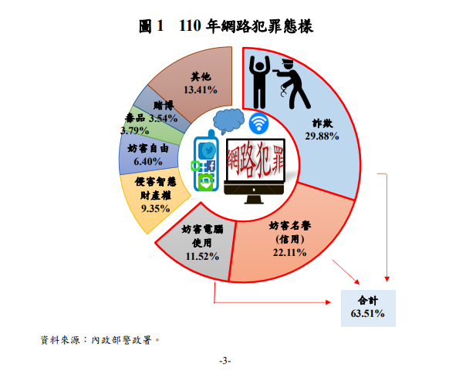
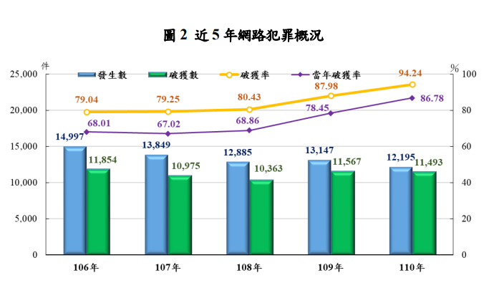
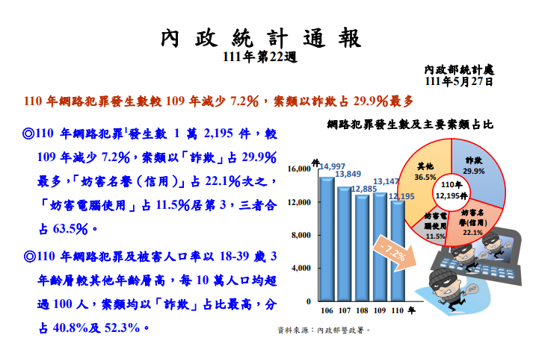
1. 研究動機與目的
隨著科技進步，網路犯罪越來越容易，雖然近年來網路犯罪有逐年變少，但是「 詐欺 」案例逐年變高，位居網路犯罪之冠。
且近年因為許多國內外求職詐騙案件頻傳，大家開始重視與預防求職陷阱，但是詐騙手法無所不在無孔不入，希望藉由機器學習，找到詐騙集團慣用的手法和方式，建立一道防線。
https://ws.moi.gov.tw/Download.ashx?u=LzAwMS9VcGxvYWQvNDAwL3JlbGZpbGUvOTAwOS8yNjIxMjcvMTcxMzMyNGMtZGQ2NC00MTAzLWEwMDgtMDdlYjc2YTNhMmY4LnBkZg%3D%3D&n=MTEx5bm056ysMjLlhafmlL%2FntbHoqIjpgJrloLFf57ay6Lev54qv572q5qaC5rOBLnBkZg%3D%3D

Slide 4


1. SDG目標
永續發展目標 No.8 : Decent Work and Economic Growth
促進持久、包容和永續經濟增長，促進充分的生產性就業和人人獲得適當工作。

Slide 5

使用的資料集
Kaggle 資料集 :
17880 rows × 18 columns
Real / Fake Job Posting Prediction
https://www.kaggle.com/datasets/shivamb/real-or-fake-fake-jobposting-prediction

Slide 6
3. 查看資料集 (1/10)
CSV數據 | 變數說明 | 變數內容
title | 職位 | English Teacher Abroad, Marketing Intern, Bill Review Manager…
location | 公司地點 | US, IA, Wever, US, DC, Washington, US, FL, Fort Worth…
department | 公司部門 | Marketing, Success, ANDROIDPIT…
Employment _type | 雇傭關係 | Full-time, Contract, Temporary…
Required _experience | 經驗需求 | Mid-Senior level, Entry level, Associate…
Required _education | 學歷要求 | Bachelor's Degree, High School or equivalent, Master's Degree…
industry | 所屬行業 | Internet, Education Management, Computer Games…
function | 所屬部門 | Design, Customer Service, Engineering…
CSV數據 | 變數說明 | 變數內容
Company _profile | 公司的簡介 | We're Food52, and we've created a groundbreaking and award-winning cooking site. We support, connect...
description | 工作內容 的描述 | Food52, a fast-growing, James Beard Award-winning online food community and crowd-sourced and curate...
requirements | 工作上 的要求 | Experience with content management systems a major plus (any blogging counts!)Familiar with the Food...
benefits | 公司的福利 | Your Benefits: Being part of a fast-growing company in a booming industryFast decision-making thanks...
job_id | 工作編號 | 數字 [0] – [17780]
salary_range | 薪資範圍 | 數字 [0] 數字 [N] 數字 [0] - [0] 數字 [N] – [N]
查看變數說明與內容 :
CSV數據 | 變數說明 | 變數內容
Fraudulent | 是否 為詐欺職位 | 0 , 1
telecommuting | 是否 為遠程辦公 | 0 , 1
has_company _logo | 是否 有公司Logo | 0 , 1
has_questions | 是否 有篩選型問題 | 0 , 1

Slide 7
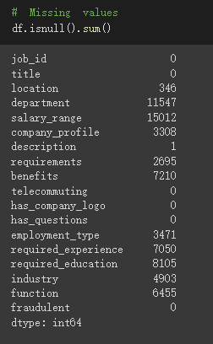
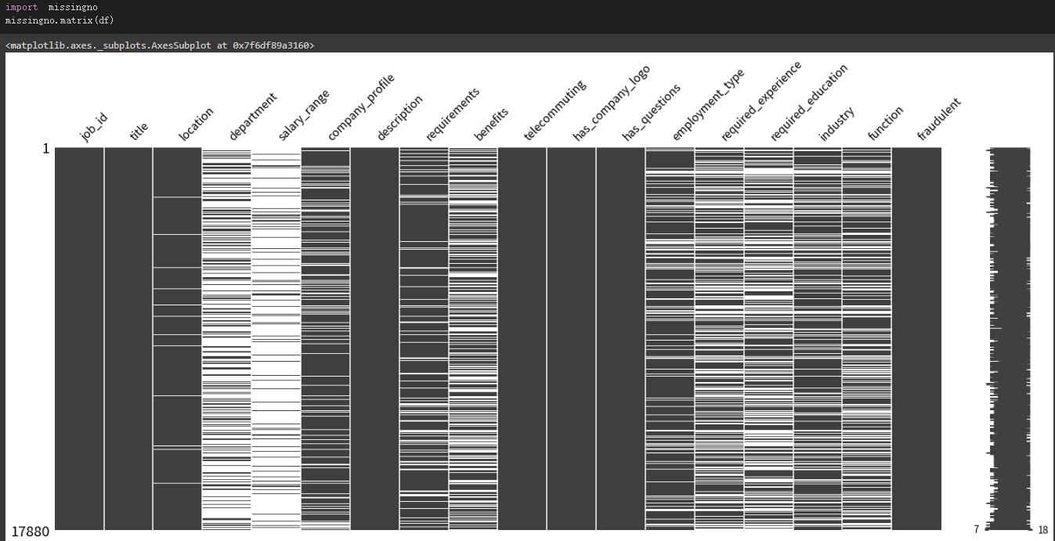
3. 查看資料集 (2/10)
檢查所有欄位缺失值分布狀況 :
Target [0,1]
複雜資料
(數值+名目)
Text 型資料
[1,0] 型資料
名目型資料

Slide 8
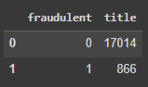
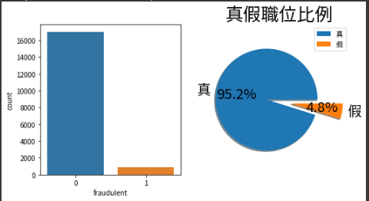
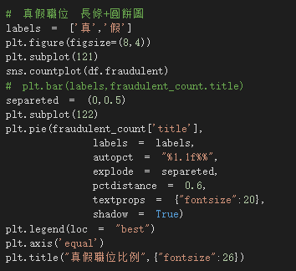
3. 查看資料集 (3/10)
Target [0,1]

Slide 9
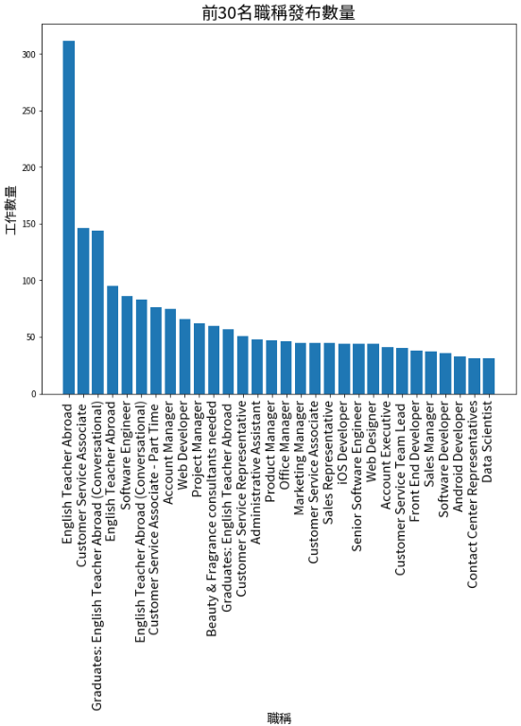
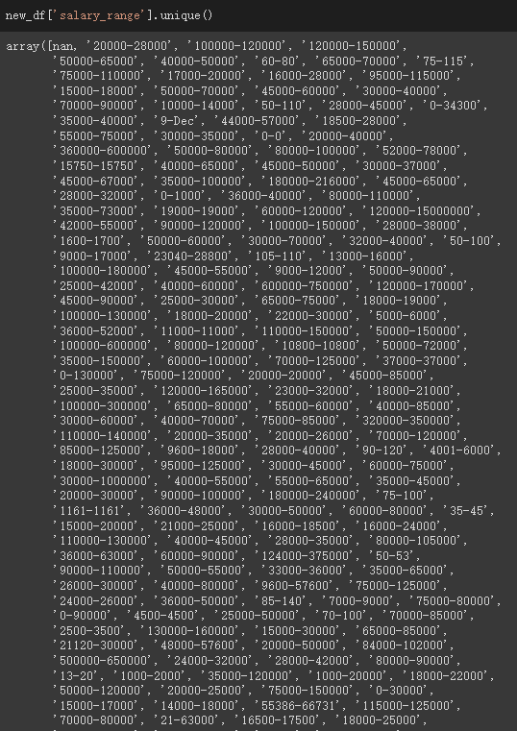
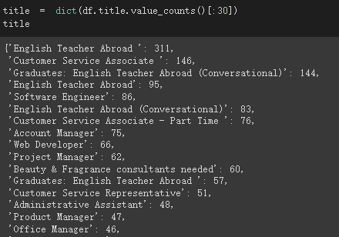
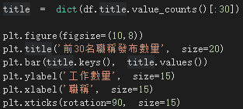
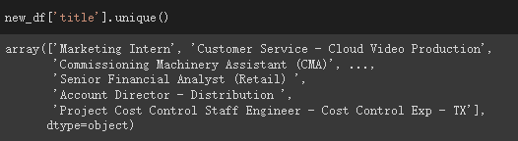
3. 查看資料集 (4/10)
複雜資料
(數值+名目)

Slide 10
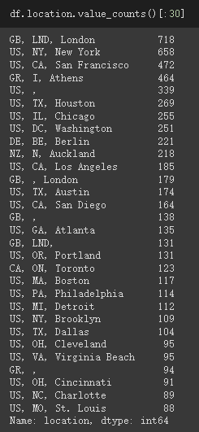
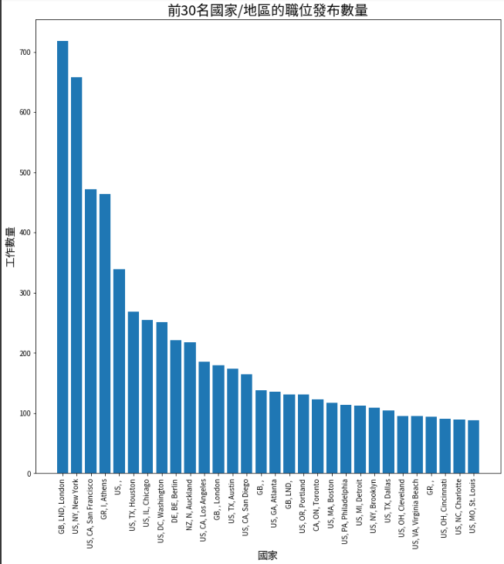
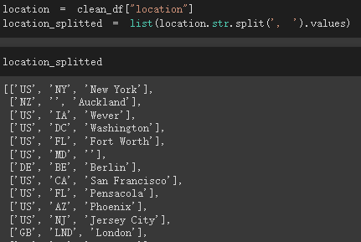
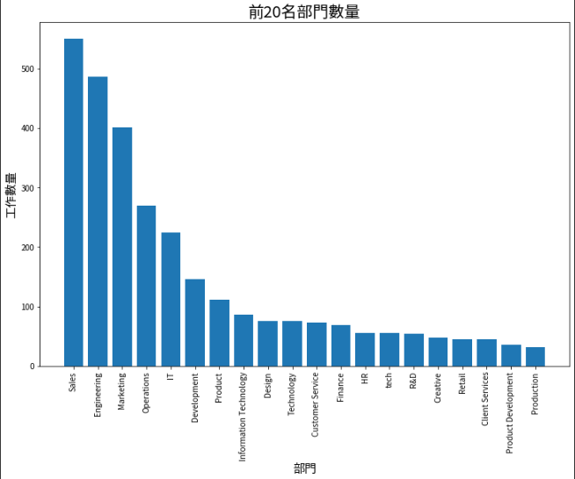
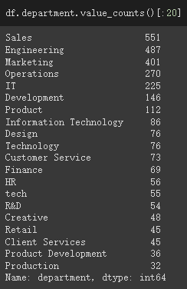
3. 查看資料集 (5/10)
名目型資料
國家, 州, 城市

Slide 11
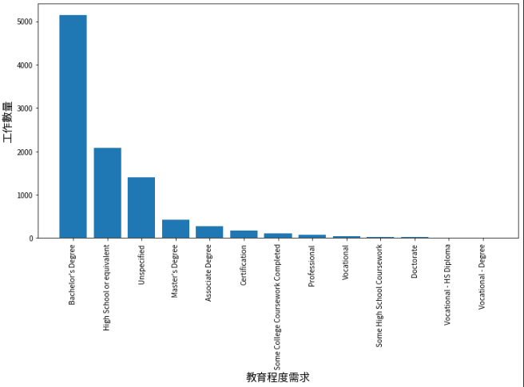
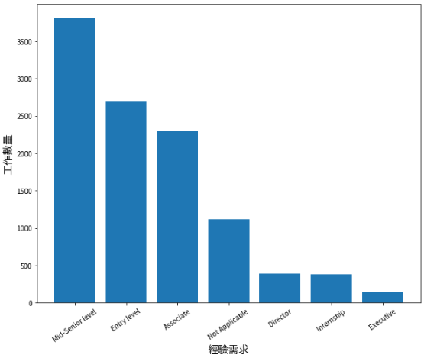
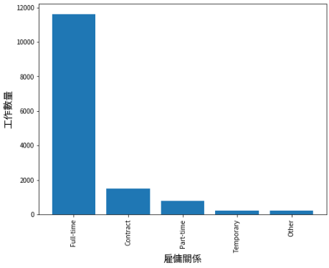
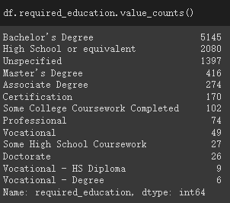
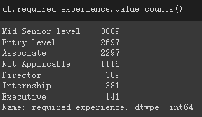
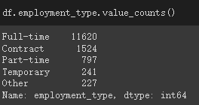
3. 查看資料集 (6/10)
名目型資料

Slide 12
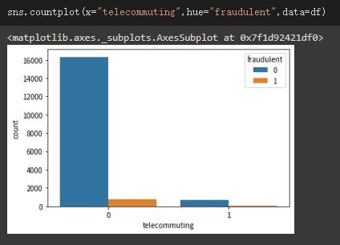
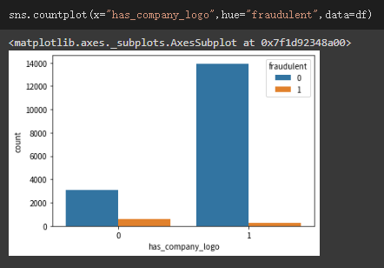
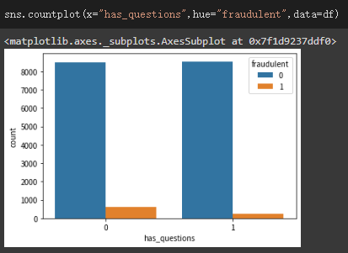
3. 查看資料集 (7/10)
[1,0] 型資料
是否為遠程辦公(真/假) :
是否有公司LOGO(真/假) :
是否有公司面試問題(真/假) :

Slide 13
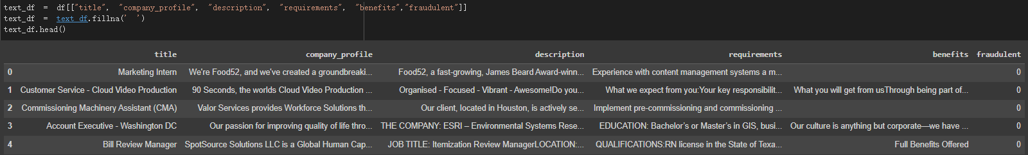
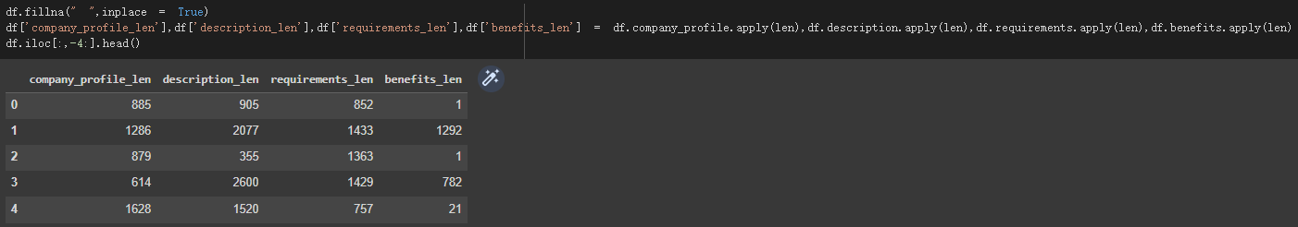
3. 查看資料集 (8/10)
Text 型資料

Slide 14
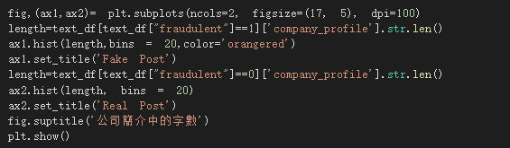
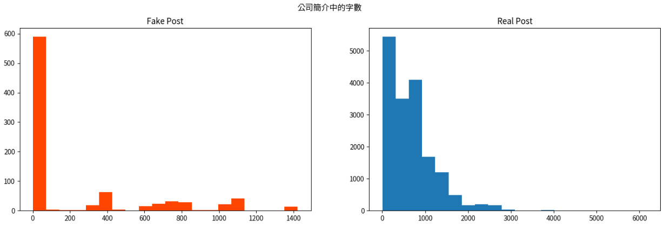
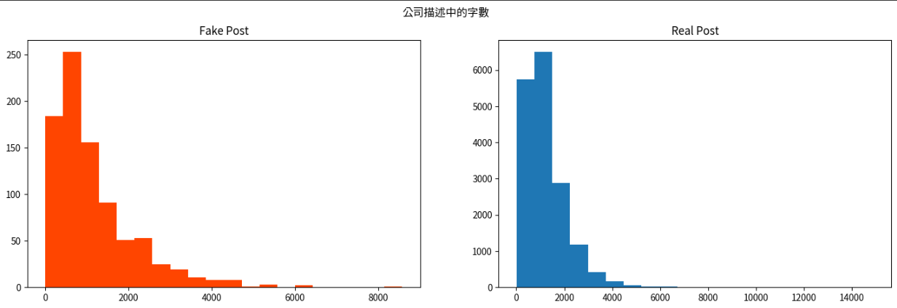
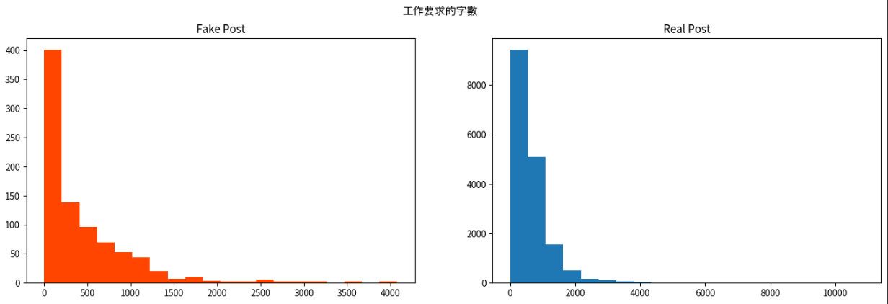
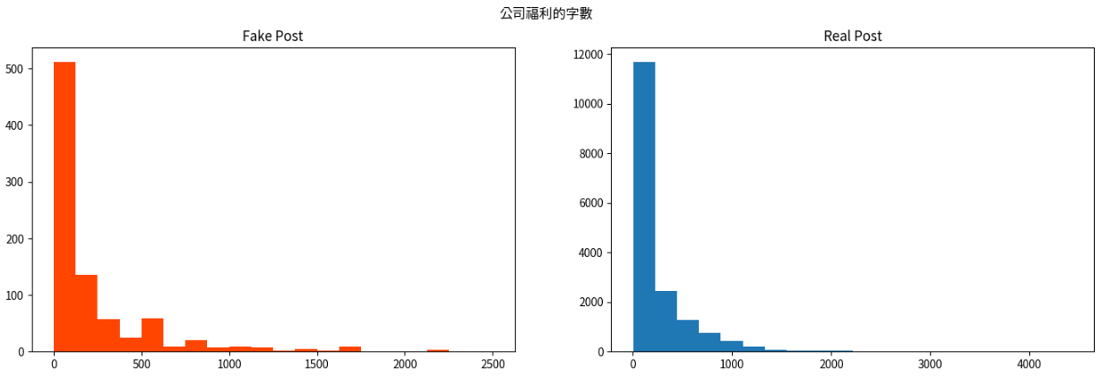
3. 查看資料集 (9/10)
Text 型資料

Slide 15
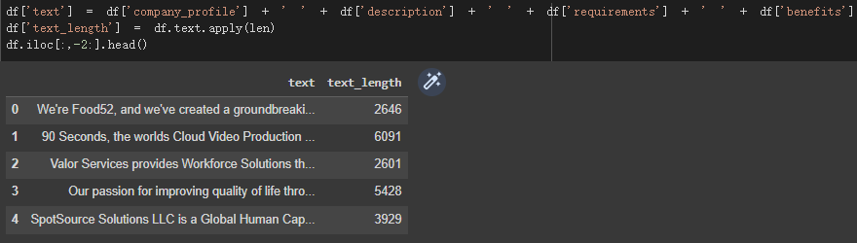
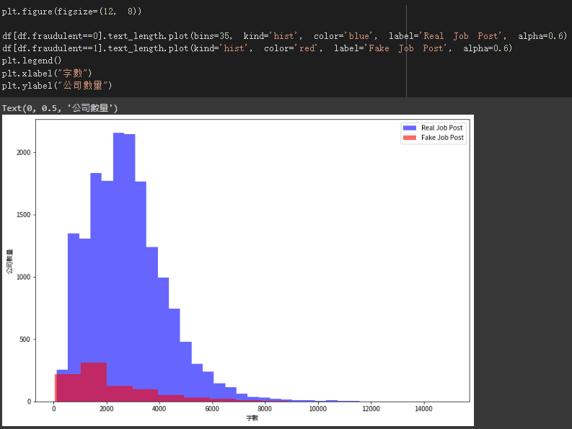
3. 查看資料集 (10/10)
Text 型資料

Slide 16
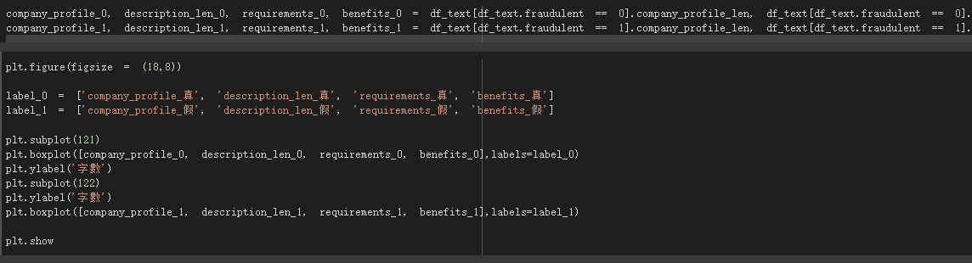
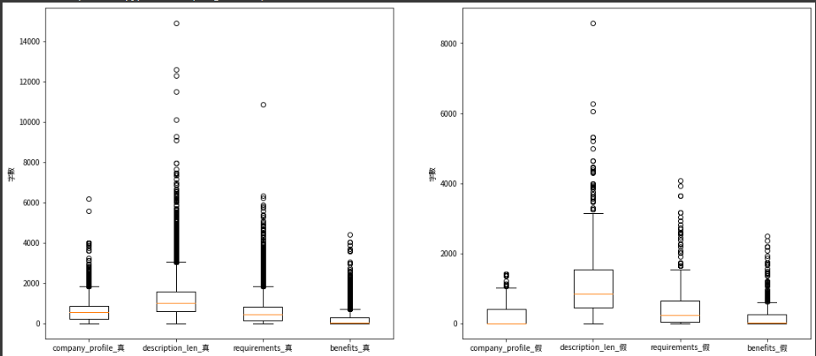
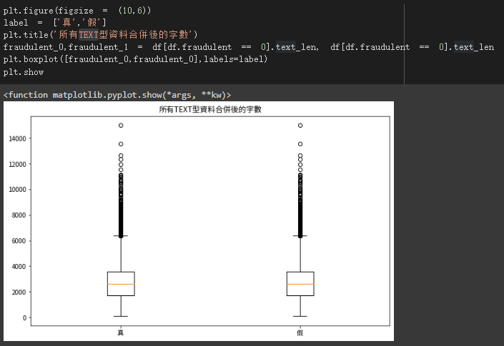
3. 查看資料集 (11/10)
Text 型資料

Slide 17
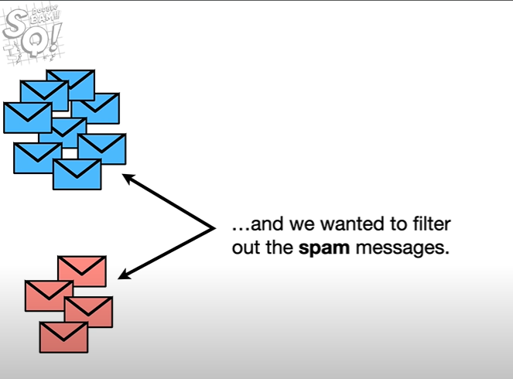
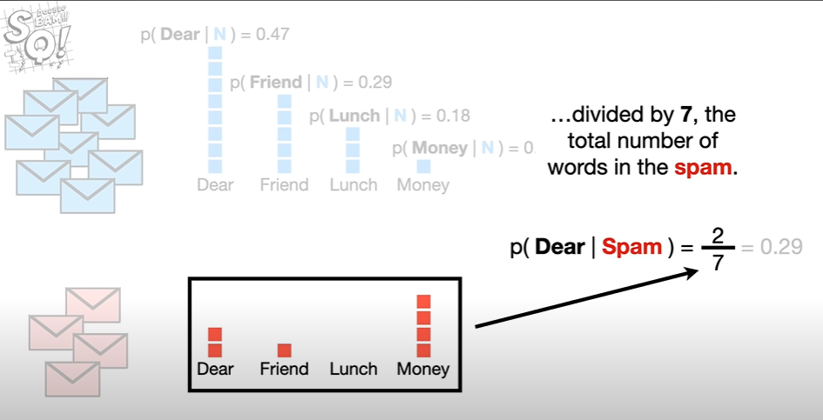
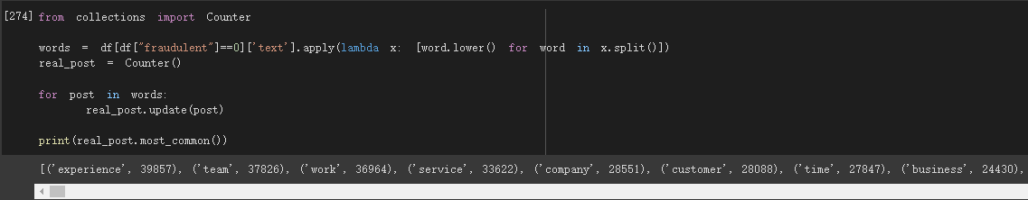
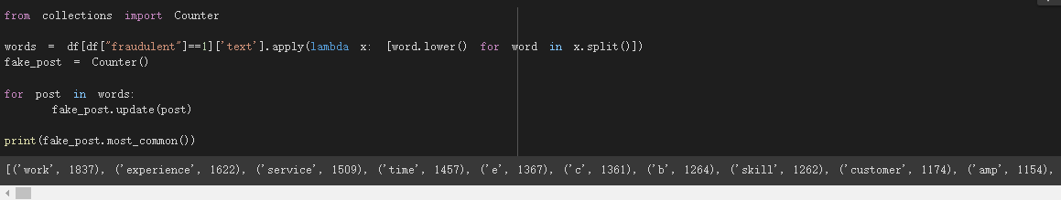
4. 文獻探討
positive
negative
Real post
Fake post

Slide 18
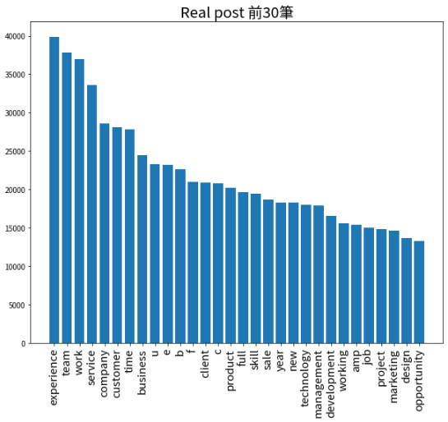
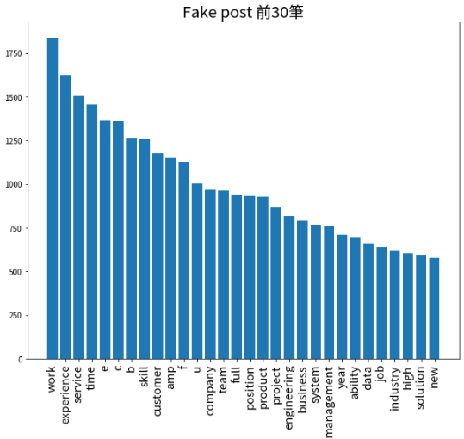
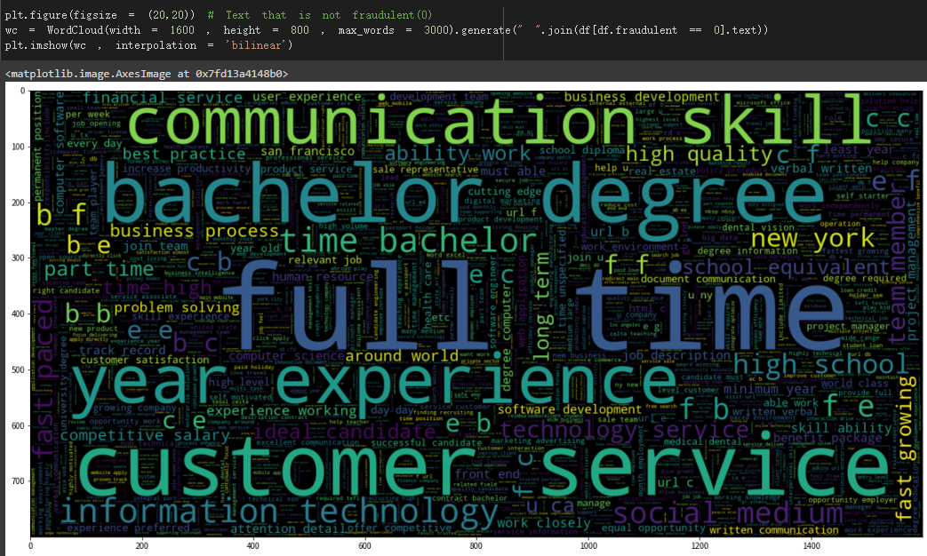
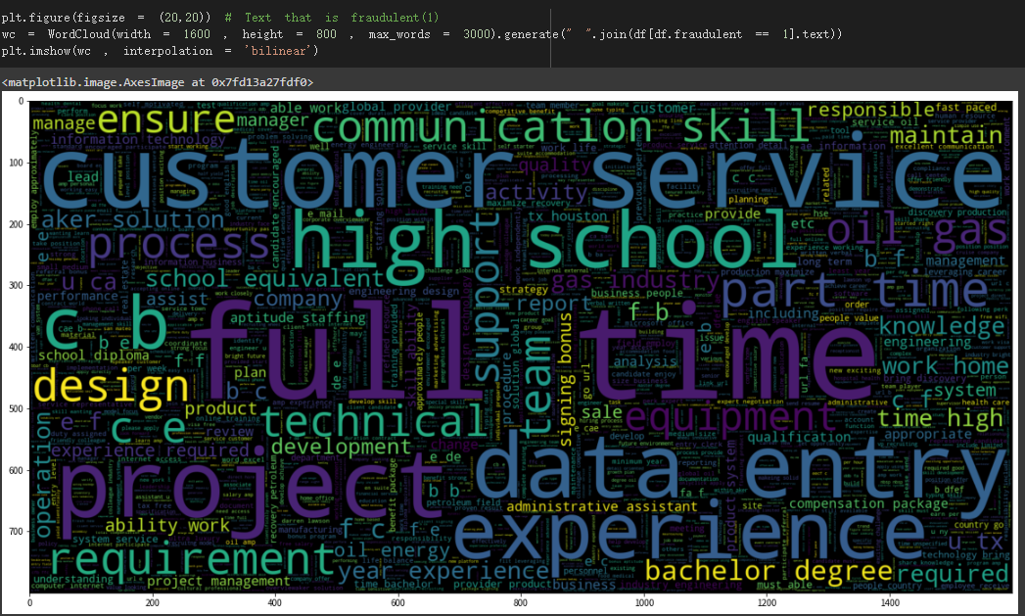
Real post
Fake post

Slide 19
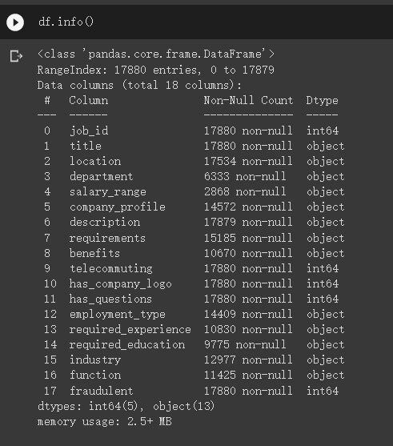
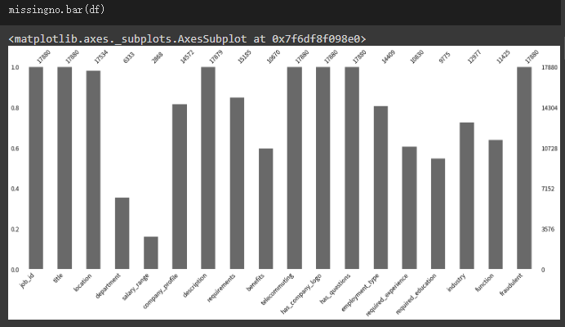
6. 研究方法
資料類型、缺失值數量，合併資料 :
合
併
18 Text = [ ‘ title ’ ] + [ ‘ location ’ ] + [ ‘ department ’ ] + [ ‘ compant_profile ’ ]
+ [ ‘ description ’ ] + … + [ ‘ industry ’ ] + [ ‘ funtion ’ ]

Slide 20
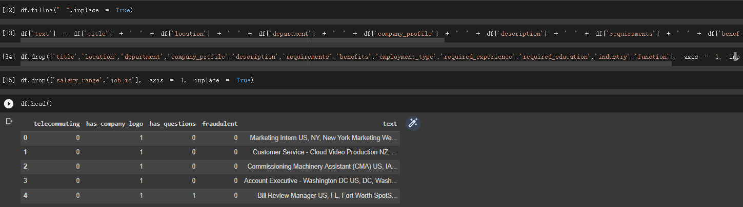




6. 研究方法
1. 合併所有名目和Text型資料
2. 刪除不需要特徵欄位
5.詞形還原
4. stopwords
3.去除標點符號和數字

Slide 21


6. 研究方法
未轉小寫、刪除標點符號、stopwords、詞形還原
1
2
3
已轉小寫、刪除標點符號、stopwords、詞形還原
未
已

Slide 22





6. 研究方法

Slide 23



6. 研究方法

Slide 24




6. 研究方法

Slide 25


7. 結果與討論
Logistic Regression:

Slide 26


7. 結果與討論
Multinomial Naïve Bayes :

Slide 27


7. 結果與討論
KNeighborsClassifier :

Slide 28


7. 結果與討論
Neural Network (ANN):

Slide 29




7. 結果與討論
NO SMOTE
SMOTE

Slide 30


7. 結果與討論
Logistic Regression:

Slide 31


7. 結果與討論
Multinomial Naïve Bayes :

Slide 32


7. 結果與討論
KNeighborsClassifier :

Slide 33








6. 研究方法
ANN :

Slide 34


7. 結果與討論

Slide 35

8. 參考文獻
https://www.programcreek.com/python/example/91599/nltk.corpus.wordnet.ADJ
https://github.com/nltk/nltk
https://scikit-learn.org/stable/modules/generated/sklearn.feature_extraction.text.TfidfVectorizer.html
https://scikit-learn.org/stable/modules/generated/sklearn.feature_extraction.text.CountVectorizer.html
https://andy6804tw.github.io/2021/05/03/ntu-multi-head-self-attention/
http://jalammar.github.io/a-visual-guide-to-using-bert-for-the-first-time/
https://projector.tensorflow.org/
https://ithelp.ithome.com.tw/articles/10243725
https://scikit-learn.org/stable/model_selection.html

